Slide 1
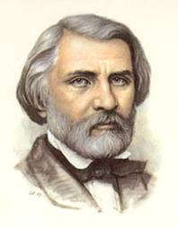
И.С.Тургенев: жизнь и творчество
Довыдова А.В.,
учитель русского языка и литературы высшей квалификационной категории
ГБОУ СОШ №1234

Slide 2
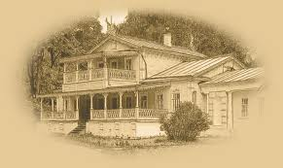
Факты биографии
Годы жизни: 1818 – 1883;
Происхождение – дворянское;
Родовая усадьба – Спасское-Лутовиново (Орловской области);
Образование – филологическое отделение философского факультета Петербургского университета, затем Берлинского университета.

Slide 3
Аннибаловская клятва
«Я не мог дышать одним воздухом, оставаться рядом с тем, что я возненавидел; мне необходимо нужно было удалиться от моего врага за тем, чтобы из самой моей дали сильнее напасть на него. В моих глазах враг этот имел определённый образ, носил известное имя: враг этот был крепостное право. Под этим именем я собрал и сосредоточил всё, против чего я решился бороться до конца — с чем я поклялся никогда не примиряться… Это была моя Аннибаловская клятва».

Slide 4
Основные произведения
«Записки охотника»
«Муму»
«Рудин»
«Дворянское гнездо»
«Ася»
«Отцы и дети»
«Накануне»

Slide 5
Гимн русскому языку
«Во дни сомнений, во дни тягостных раздумий о судьбах моей родины, ты один мне поддержка и опора, о великий, могучий, правдивый и свободный русский язык!.. Не будь тебя — как не впасть в отчаяние при виде всего, что совершается дома. Но нельзя верить, чтобы такой язык не был дан великому народу!»
Стихотворение в прозе
«Русский язык»
1882

Slide 6
Новые темы, новые герои
Тема крепостного права;
Тема «лишних людей»;
Тема русской женщины;
Герой – демократ-разночинец.
«Он быстро угадывал новые потребности, новые идеи, вносимые в общественное сознание, и в своих произведениях обыкновенно обращал (сколько позволяли обстоятельства) внимание на вопрос, стоявший на очереди и уже смутно начинавший волновать общество». Н.А.Добролюбов

Slide 7
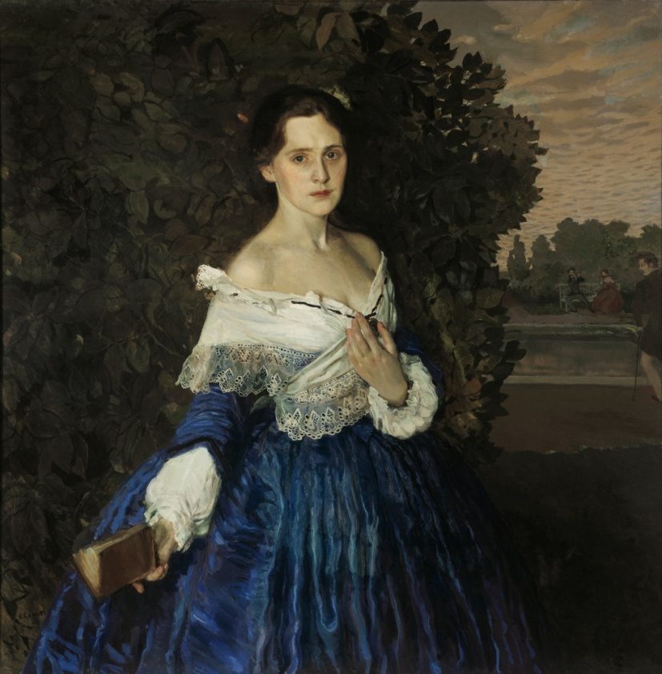
Тургеневская девушка
Женственная;
Обладающая большим умом,
красивой душой,
высокой нравственностью,
требовательностью к себе и к другим,
решительным характером.
Тургенев сделал великое дело тем, что написал удивительные портреты женщин. Может быть, таких, как он писал, не было, но когда он написал их, они появились.
А.П.Чехов

Slide 8
Первая любовь
Екатерина Шаховская
Тургеневу 15 лет
Роман с отцом

Slide 9
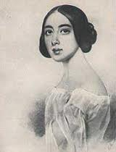
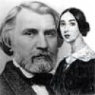
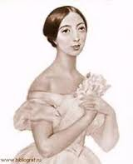
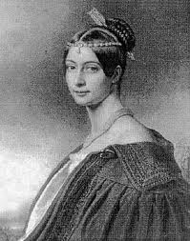
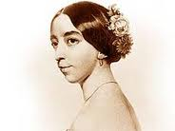
Любовь всей жизни
1 ноября 1843 года Иван Сергеевич познакомился с оперной певицей из Франции Полиной Виардо.
Он писал ей: «Я ничего не видел на свете лучше Вас. Встретить Вас на своем пути было величайшим счастьем моей жизни»...
Notes:
Хотя многие люди утверждали, что Полина (по национальности испанка с цыганской кровью), вовсе не красавица, но она обладала несомненным талантом, покоряющим сердца — божественным голосом. Тургенев полюбил не только ее вокальные данные, но и душу, которую она вкладывала в свое пение.

Slide 10
Полина замужем и счастлива в браке.
«Я не могу жить вдали от вас, я должен чувствовать вашу близость, наслаждаться ею. День, когда мне не светили ваши глаза, — день потерянный».
Влюбленный рыцарь Тургенев повсюду следовал за Полиной Виардо, подружился с ее мужем, полюбил ее дочь как родную.

Slide 11
Эта любовь стоила ему потери хороших отношений с родней, осуждения со стороны друзей…
Тургенев писал в своем знаменитом стихотворении в прозе «Стой!»: «Какой бог своим ласковым дуновеньем откинул назад твои рассыпанные кудри? Его лобзание горит на твоем, как мрамор, побледневшем челе! Вот она — открытая тайна, тайна поэзии, жизни, любви! Вот оно, вот оно, бессмертие! Другого бессмертия нет — и не надо».
В 1882 году писателю поставили страшный диагноз — рак. Умирал он в доме Полины Виардо…
и был счастлив.

Slide 12
«Отцы и дети»
Род литературы: эпос
Жанр: роман
Литературное направление: критический реализм
Годы создания: 1861-1862 гг

Slide 13
Тургенев о романе «Отцы и дети»
«Вся моя повесть направлена против дворянства как передового класса. Вглядитесь в лица Николая Петровича, Павла Петровича, Аркадия. Слабость и вялость или ограниченность. Эстетическое чувство заставило меня взять именно хороших представителей дворянства, чтобы тем вернее доказать мою тему: если сливки плохи, то что же молоко? Они лучшие из дворян — и именно поэтому выбраны мною, чтобы доказать их несостоятельность».

Slide 14
«Точно и сильно воспроизвести истину, реальность жизни есть высочайшее счастье для литератора, даже если эта истина не совпадает с его собственными симпатиями».
И.С.Тургенев
«Роман «Отцы и дети» не ответ, а вопрос к новому поколению: кто вы? Какие вы?»
Д.И.Писарев

Slide 15
Время действия в романе
20 мая 1859 – зима 1860
Что это за время?
1855 – Россия с позором проиграла войну с Турцией;
Умер Николай I, закончилась эпоха репрессий;
На престол взошел Александр II – процветает образованность различных слоев населения
Разночинцы становятся реальной общественной силой;
Аристократия утрачивает свою передовую роль.

Slide 16
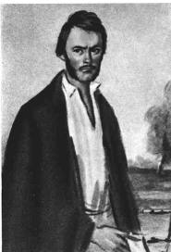
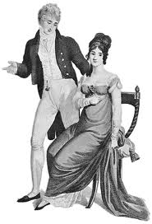
Образование разночинцев
Образование аристократов
Получить профессию, которая
будет кормить
будет приносить реальную пользу людям.
интерес к естественным наукам,
отрицание духовного мира, материализм.
Для себя,
расширение кругозора,
развитие духовности.

Slide 17
В обществе остро стоит вопрос о необходимости перемен, прежде всего, об отмене крепостного права.
Тургенев ищет нового героя. Он понимает, что в среде дворянства его не найти («Дворянское гнездо»).
Новый герой – человек энергичный, цельный, человек дела.
Тургенев находит его в стане врагов – разночинцев-демократов.

